Slide 1
典型单元设备的控制
传热设备的控制

Slide 2
内 容
引 言
热交换过程的静态特性
一般传热设备的控制
加热炉的控制

Slide 3
引 言
传热设备的原理：根据工艺的具体要求，对物料进行加热或者冷却，也就是说，对冷热流体进行热量交换。
冷热流体进行热量交换的形式有两大类：
无相变情况下，加热或者冷却。
相变情况下，加热或者冷却（蒸汽冷凝给热或液体气化吸热）。
传热设备：
换热器
蒸汽加热器
再沸器
冷凝冷却器
加热炉
锅炉（火力发电）

Slide 4
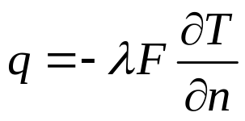
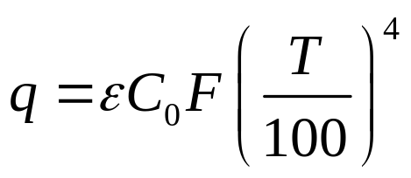
引 言
热传递的方式：
热传导(热量从物体的高温区向低温区移动的过程)
对流
热辐射
单位时间内传导的热量与温度梯度和垂直于热流方向的截面积成正比
对流传热速率与壁面温度与壁面法线方向上流体平均温度之差，以及传热面积成正比。流体内部各部分质点发生宏观运动而引起热量传递的过程。
单位时间内物体发射能量与发射系数、发射面积和物理温度有关。
低温时可忽略。电磁波在空间的传递。

Slide 5
内 容
引 言
热交换过程的静态特性
一般传热设备的控制
加热炉的控制

Slide 6
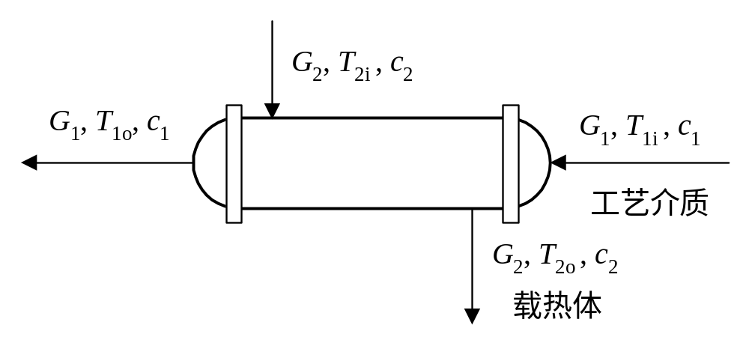
热交换过程的静态特性
问题：针对逆流单程列管式热交换器，巳知入口条件（G₁, T_{1i}, G₂, T_{2i}）,要求计算稳定条件下工艺介质与载热体的出口温度（T_{1o}, T_{2o}）。
其中G₁, G₂分别为工艺介质和载热体的流量； T_{1i}, T_{1o} 分别为工艺介质的入口和出口温度； T_{2i} , T_{2o}分别为载热体的入口和出口温度； c₁, c₂分别为相应介质的比热。

Slide 7
热交换过程的静态特性
T_{1i}
G₁
T_{1o}
T_{2i}
G₂
建立静态数学模型T_{1o}= f (T_{1i}, G₁, T_{2i} , G₂)
作为干扰分析、操纵变量选择和确定控制方案的基础
求取放大系数，作为系统分析和控制参数整定的参考或用于控制阀流量特性的选择

Slide 8
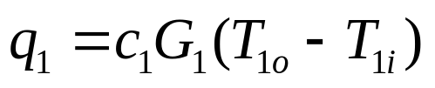


热交换过程的热量平衡方程
热量平衡方程
假设工艺介质与载热体均无相变，而且没有热损失。即
被加热物料得到的热量/单位时间
= 载热体放出的热量/单位时间
其中 q为传热速率；G为质量流量；c为平均比热，T为温度
下标1为冷流体，2为载热体，i为进口，o为出口

Slide 9
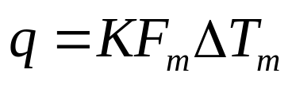
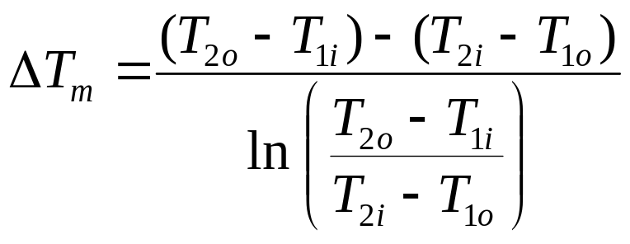
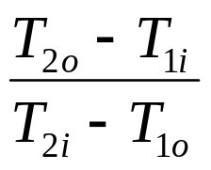
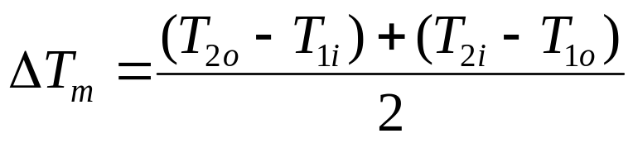
热交换过程的传热速率方程
传热速率方程
其中K 为传热系数；F_{m} 为传热面积；ΔT_{m} 为传热壁两侧流体的平均温差
对于逆流单程换热器，
可取对数平均值
若
在1/3 ~ 3 之间，则可用算术平均近似

Slide 10
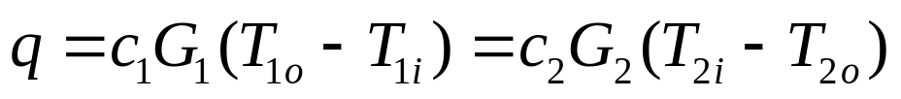
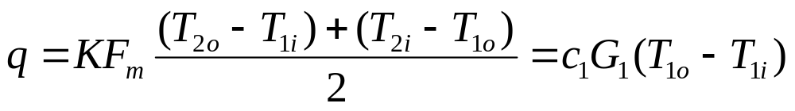
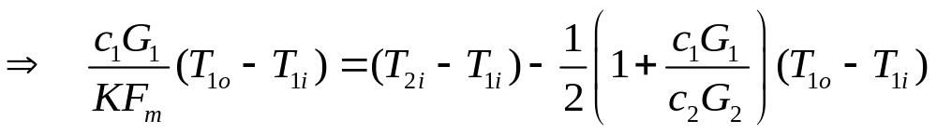
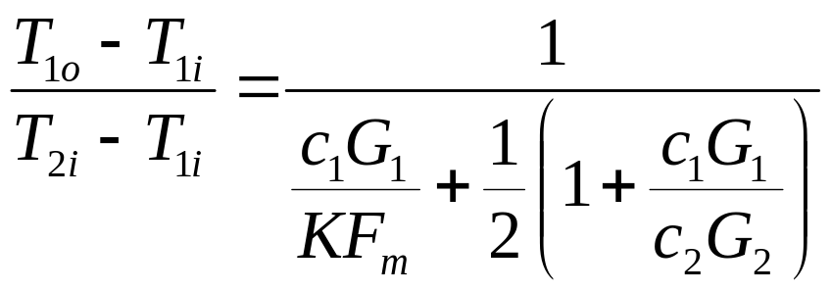
热交换过程的静态方程
热量平衡方程
传热速率方程

Slide 11
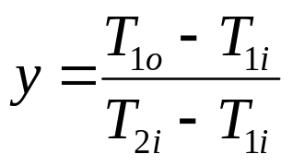
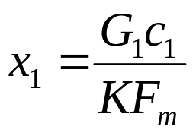
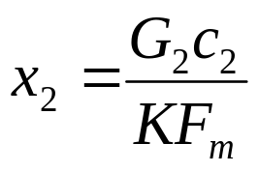
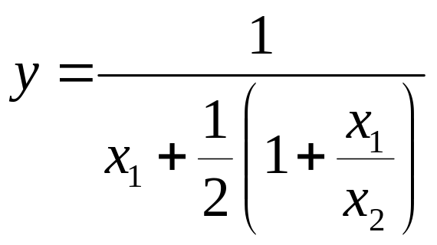
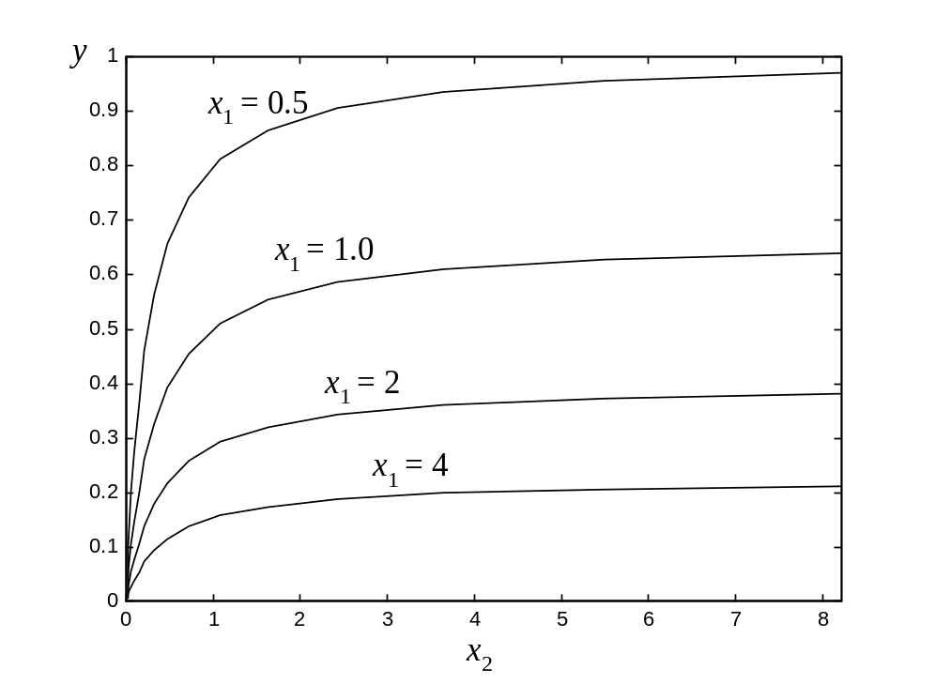
热交换过程的静态特性分析
令
如果选择T1o为被控变量，G2为操纵变量，则控制通道的稳态增益存在严重非线性。

Slide 12
内 容
引 言
热交换过程的静态特性
一般传热设备的控制
加热炉的控制

Slide 13
一般传热设备的控制
一般传热设备是指以对流传热为主的传热设备，常见的有换热器、蒸汽加热器、氨冷器等间壁式传热设备。
一般传热设备的被控变量在大多数情况下是工艺介质的出口温度，操纵变量通常是载热体流量。要想保证出口温度平稳，满足工艺要求，必须对传热量进行控制。

Slide 14


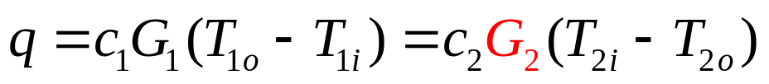
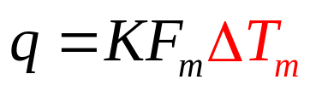
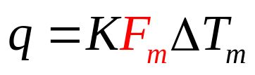
换热设备的控制方法
被控变量
(1) 被加热/冷却介质的出口温度（无相变） ；
(2) 加热/冷却所需的热量（有相变） ，如精馏塔底再沸器的蒸发量。
操纵变量
(1) 载热体的流量；
(2) 传热平均温差；
(3) 传热面积；
(4) 将工艺介质分路，一路经换热，另一路走旁路。

Slide 15
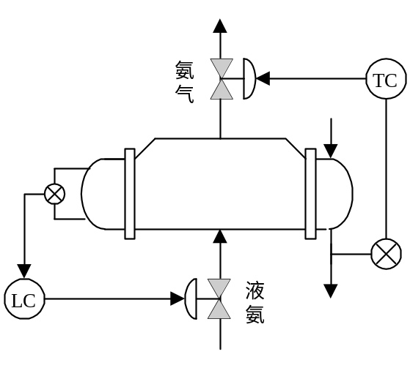
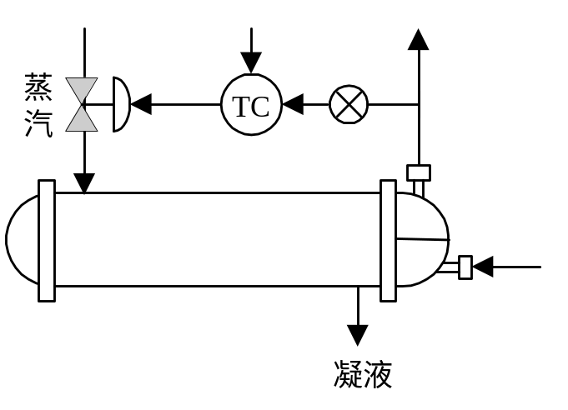
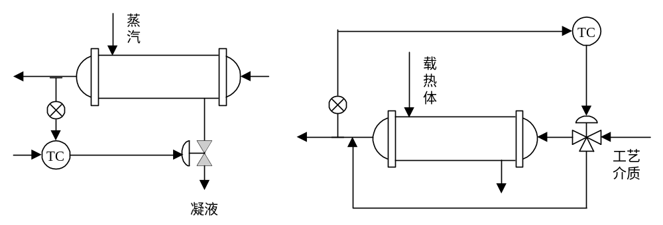
换热设备的控制方案
Notes:
第4个为旁路控制器，工艺介质分别通过加热器和未经加热器两路混合作用到输出口

Slide 16
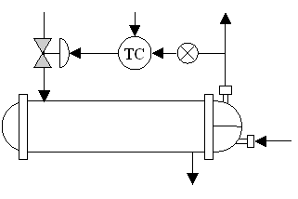
换热设备的控制方案（1）
在工业生产过程中，经常需要保持两种或两种以上的物料成一定的比例。如果比例失调，则会造成所生产的产品不合格，甚至发生生产事故或产生危险。因此比值控制是工业过程中常见的控制方式，其应用非常广泛。根据结构形式的不同，比值控制系统可分为几种不同的类型，如定比值控制系统和变比值控制系统等，其实施方式也各有不同。比值控制系统大多是流量比值控制，但是保持流量比只是一种控制方式，保持最终的质量才是控制的目的。
（1）调节载热体流量
载热体无相变情况
分析：G2↑ → K↑, △Tm↑ → q ↑
当工艺介质的出口温度下降时，通过开大控制阀，增大G2，增大传热量，把工艺介质的出口温度拉回到给定值的控制要求。
载热体
工艺介质
      控制载热体流量方案

Slide 17
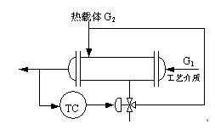
换热设备的控制方案（1）
主要特点:简单
缺点：该方案G2已经很大，当载热体的入口、出口温度较低时，进入饱和区的控制就很迟钝，此时不宜采用本方案。
另外需要注意的是，载热体流量不允许节流时，例如为废热回收，载热体本身也是一种工艺物料。为此可以对载热体采用分流或合流形式。
      合流形式载热体流量控制

Slide 18
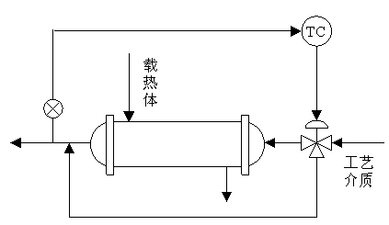
换热设备的控制方案（2）
（2）工艺介质的旁路控制
一部分工艺介质经热换器，另一部分走旁路。
这种控制方案从机理上说，实际上是一个混合过程，所以反应迅速及时，适用于停留时间长的热换器。
但需要注意的是热换器必须有富裕的传热面，而且载热体流量一直处于高负荷下，这在采用专门的热剂或冷剂的情况下是不经济的。然而对于某些热量回收系统，载热体是某种工艺介质，总量本来不好调节，这时该方法还是十分适用的。

Slide 19
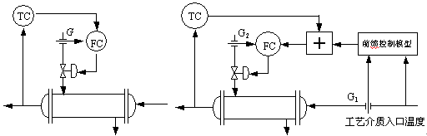
换热设备的控制方案（2）
换热器串级控制 换热器前馈-串级控制
      工艺介质出口温度与蒸汽流量组成的串级控制系统，用于克服蒸汽流量的波动。
      换热器的前馈-串级控制系统，用于及时克服工艺介质的入口温度和流量两个扰动因素。

Slide 20
蒸汽加热设备的控制方案（1）
在工业生产过程中，经常需要保持两种或两种以上的物料成一定的比例。如果比例失调，则会造成所生产的产品不合格，甚至发生生产事故或产生危险。因此比值控制是工业过程中常见的控制方式，其应用非常广泛。根据结构形式的不同，比值控制系统可分为几种不同的类型，如定比值控制系统和变比值控制系统等，其实施方式也各有不同。比值控制系统大多是流量比值控制，但是保持流量比只是一种控制方式，保持最终的质量才是控制的目的。
（1）控制载热剂蒸汽的流量
载热体有相变情况
图1所示为调节蒸汽流量的温度控制方案。蒸汽在传热过程中起相变化，其传热机理是同时改变传热速率方程中的ΔTm和传热面积Fm。当加热器的传热面没有富裕时，以改变ΔTm为主；而在传热面有富裕时，以改变传热面Fm为主。这种控制方案控制灵敏，但是当采用低压蒸汽作为热源时，进入加热器内的蒸汽一侧会产生负压。此时，冷凝液将不能连续排出，采用此方案需要谨慎。
图1 控制蒸汽流量的方案

Slide 21
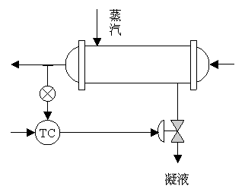
蒸汽加热设备的控制方案（2）
在工业生产过程中，经常需要保持两种或两种以上的物料成一定的比例。如果比例失调，则会造成所生产的产品不合格，甚至发生生产事故或产生危险。因此比值控制是工业过程中常见的控制方式，其应用非常广泛。根据结构形式的不同，比值控制系统可分为几种不同的类型，如定比值控制系统和变比值控制系统等，其实施方式也各有不同。比值控制系统大多是流量比值控制，但是保持流量比只是一种控制方式，保持最终的质量才是控制的目的。
（2）控制冷凝液排量
图2所示为调节冷凝液流量的控制方案。该方案的机理是通过冷凝液的排放量的控制，改变了加热器内凝液的液位，导致传热面Fm的变化，从而改变传热量，以达到对出口温度的控制。这种方案利于凝液的排放，传热变化较平缓，可以防止局部过热，有利于热敏介质的控制。此外，排放阀的口径也小于蒸汽阀。但是这种改变传热面的控制方案比较迟钝。
图2 控制冷凝管排放方案

Slide 22
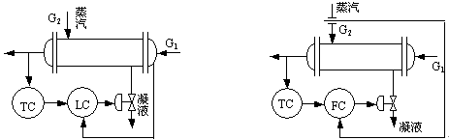
蒸汽加热设备的控制方案（2）
      为了改善控制冷凝液排量方案的迟钝性，可以组成图3所示的串级控制方案。在这个串级控制系统中，以工艺介质出口温度作为主参数，以冷凝液液位作为副参数。
（如何修正？）
反馈/前馈信号叠加
图3 蒸汽加热器T-L串级控制 图4 蒸汽加热器前馈控制
有时也可以采用如图4所示的控制方案。这个方案看似串级控制系统，实际上是一个前馈-反馈控制系统，使用时需要按照前馈控制系统有关说明加以实施。

Slide 23
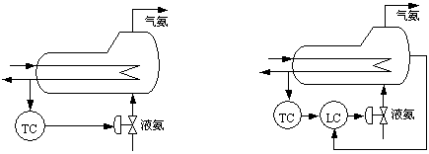
冷凝冷却器的控制方案 （1）
在工业生产过程中，经常需要保持两种或两种以上的物料成一定的比例。如果比例失调，则会造成所生产的产品不合格，甚至发生生产事故或产生危险。因此比值控制是工业过程中常见的控制方式，其应用非常广泛。根据结构形式的不同，比值控制系统可分为几种不同的类型，如定比值控制系统和变比值控制系统等，其实施方式也各有不同。比值控制系统大多是流量比值控制，但是保持流量比只是一种控制方式，保持最终的质量才是控制的目的。
（1）控制流量
      如图5所示为冷凝冷却器调节载热剂流量的控制方案。这种方案的原理也是通过改变传热速率方程中的传热面Fm来实现。该方案调节平稳，冷量利用充分，并且对压缩机入口压力无影响。但是这种方案控制不够灵敏，另外蒸发空间不能得到保证，易引起气氨带液，损坏压缩机，为此可以采用图6所示的出口温度与液位的串级控制系统。
      或如图7所示的选择控制系统。
图5 控制载热剂流量方案 图6 冷凝冷却器T-L串级控制

Slide 24
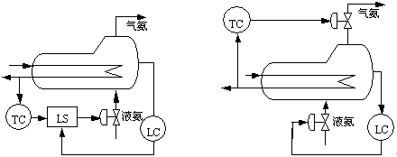
冷凝冷却器的控制方案 （2）
（2）控制气氨排量
冷凝冷却器控制气氨排量的方案如图8所示。该方案的原理是热传递速率方程的平均温差ΔTm。采用这种控制方案，控制灵敏迅速。但制冷系统必须许可压缩机入口压力的波动，另外该方案对冷量的利用不充分。为了确保系统的正常运行，还需要设置一个液位控制系统。
图7 冷凝冷却器选择性控制 图8 控制气氨排量的方案

Slide 25
内 容
引 言
热交换过程的静态特性
一般传热设备的控制
加热炉的控制
Notes:
换热器（无相变）、蒸汽加热器、冷凝器

Slide 26
加热炉的控制问题
被控变量：
工艺介质的出口温度
控制变量：
燃料油或燃料气的流量
主要干扰：
工艺介质的进料温度、流量、组分；燃料油/燃料气的压力、流量、成分（或热值）；燃料油的雾化情况；空气充分情况；火嘴的阻力，炉膛压力等。
对象特性建模方法：
定性分析+实验测试，通常可用一阶加纯滞后环节来近似。

Slide 27
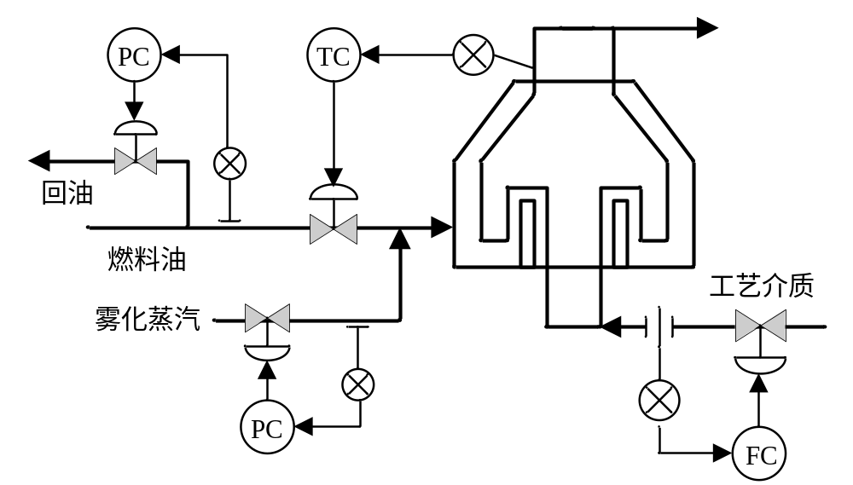
加热炉的单回路控制
4个回路：
温度控制回路：主要控制回路
流量控制回路：工艺介质流量控制
燃料油压控制回路：调节回油量
雾化蒸汽压力控制回路：保证燃料油的良好雾化

Slide 28
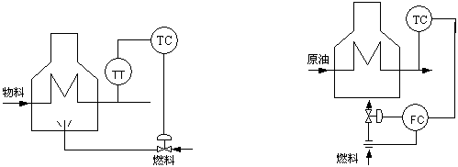
加热炉的串级控制
在工业生产过程中，经常需要保持两种或两种以上的物料成一定的比例。如果比例失调，则会造成所生产的产品不合格，甚至发生生产事故或产生危险。因此比值控制是工业过程中常见的控制方式，其应用非常广泛。根据结构形式的不同，比值控制系统可分为几种不同的类型，如定比值控制系统和变比值控制系统等，其实施方式也各有不同。比值控制系统大多是流量比值控制，但是保持流量比只是一种控制方式，保持最终的质量才是控制的目的。
      管式加热炉的时间常数和纯滞后都比较大；而且炉的出口温度的干扰因素也很多。通常以串级控制克服滞后，并且以主要的扰动为副变量，尽量使副回路包含更多的扰动。控制方案有以下几种：
      ① 当对加热炉出口温度要求不高时，可以采用如图9所示的控制方案。但如果对出口温度要求严格时，当系统的主要扰动为燃料的上游压力时，以燃料流量为副变量是比较理想的。如图10所示。
      图9 加热炉的简单控制 图10 加热炉温度与燃料流量的串级控制

Slide 29
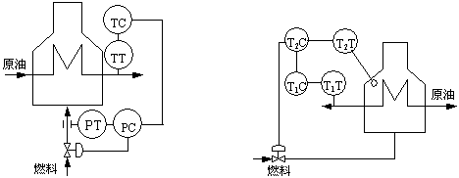
加热炉的串级控制
在工业生产过程中，经常需要保持两种或两种以上的物料成一定的比例。如果比例失调，则会造成所生产的产品不合格，甚至发生生产事故或产生危险。因此比值控制是工业过程中常见的控制方式，其应用非常广泛。根据结构形式的不同，比值控制系统可分为几种不同的类型，如定比值控制系统和变比值控制系统等，其实施方式也各有不同。比值控制系统大多是流量比值控制，但是保持流量比只是一种控制方式，保持最终的质量才是控制的目的。
      ② 但燃料流量的测量比较麻烦，所以常以燃料压力为副变量组成串级控制系统如图11所示。对于这种方案，需要注意燃料喷嘴要保持通畅，否则其阻力会直接影响燃料压力；
      ③ 但是如果扰动是燃料的成分变化时，由于成分不易测量或者不可测量，所以只好以炉膛的温度为副变量实现串级控制，如图12所示。虽然该方案消除干扰的能力没有前两种方案及时，但比单回路还是强很多，而且实际工程中很多干扰都是先影响到炉膛温度，然后才影响到炉出口温度，以炉膛温度为副变量可以使副回路包含更多的干扰。
      图11 加热炉温度与燃料压力串级控制方案 图12 加热炉出口温度与炉膛温度串级控制方案

